Slide 1

Analyse du rapport mensuel des actions marketing
Ruben Kraan
Février 2020

Slide 2
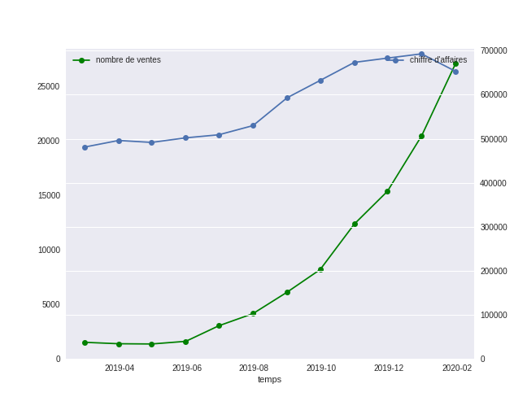
Chiffre d’affaires et nombre de ventes par mois
Baisse du chiffre d’affaires
Croissance du nombre de ventes

Slide 3
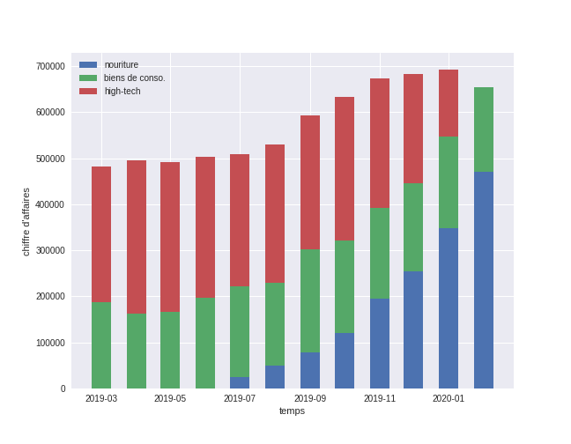
Chiffre d’affaires par catégorie
Croissance chiffre d'affaires nourriture
Les biens de conso. est rester stable
High tech n’est plus d’actualité pour le mois de févriers

Slide 4
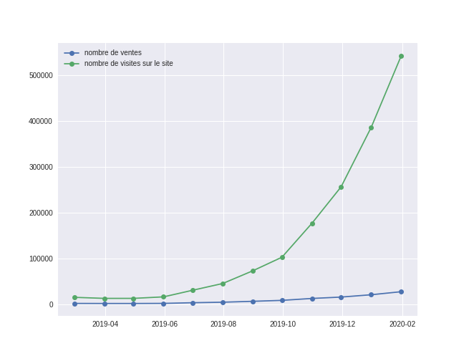
Nombre de ventes et visites sur le site
Croissance exponentielle
Nombre de vente grandi moins vites que le nombre de visiteur

Slide 5
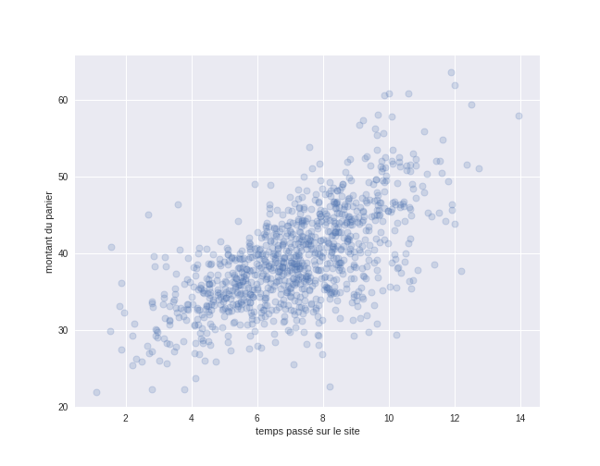
Montant du panier
Plus le client passe du temps sur le site plus le montant est élevée

Slide 6
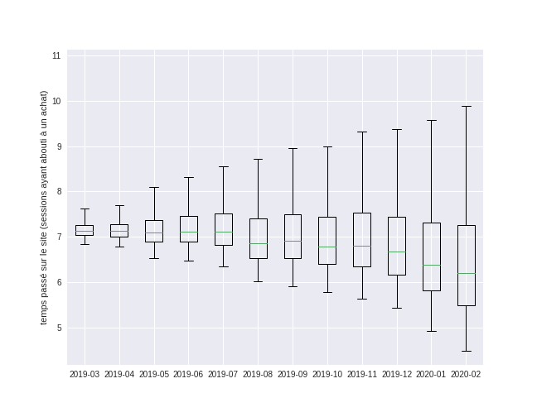
Temps passé sur le site abouti à un achat
Baise de la médiane de temps passé sur le site
Il y a plus de variation du temps passé sur le site

Slide 7
Conclusion
Baisse du chiffre d'affaires
Cause high tech
Plus de temps passé sur le site plus le montent élevé
Baisse du temps passé sur le site

Slide 8
Suggestion
Le temps passé sur le site
La nourriture
Recherche pourquoi le visiteur n’aboutis pas un achat

